Slide 1

搜狗案例分析与数据分析平台介绍

Slide 2



培训目标
1
搜狗案例剖析
2
搜索数据介绍
3
技术选型和架构
3
4
WEB Server和日志采集系统

Slide 3

搜狗搜索背景

Slide 4
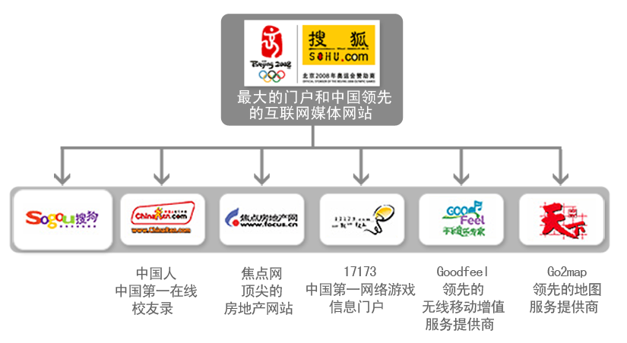
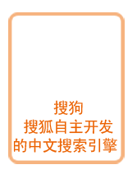
最大中文互联网阵地

Slide 5
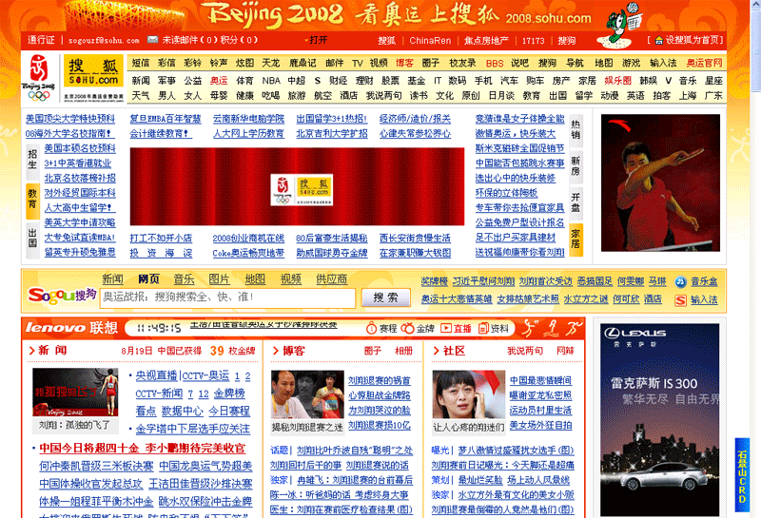
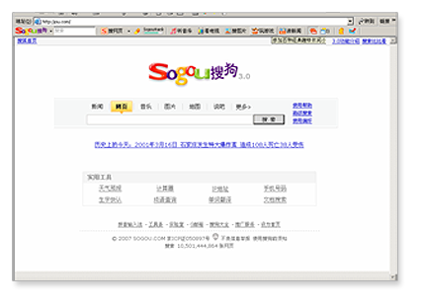
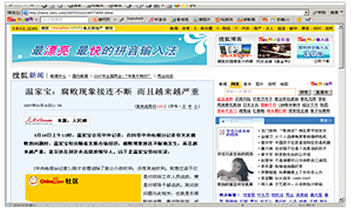
搜狗在搜狐的肩膀上成长

Slide 6
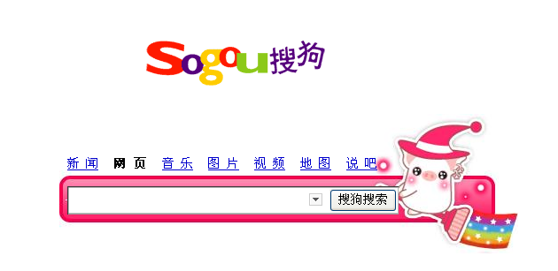
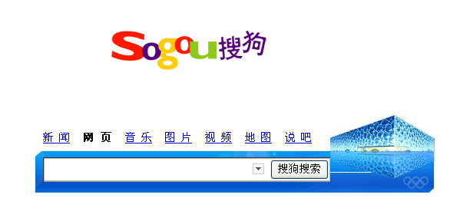

搜狗搜索
网页量200亿，日更新8亿 访问量达1.8亿 第三大中文搜索引擎 艾瑞:Q1搜索总访问次数缓增 搜狗增速显著，环比增长22%

Slide 7
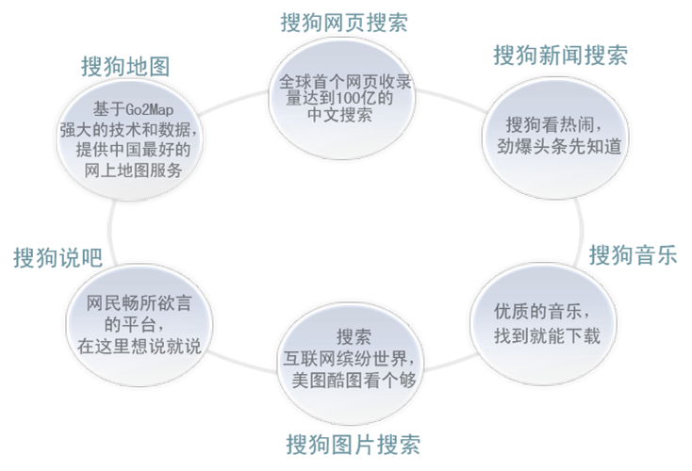
搜狗全方位满足搜索需求

Slide 8


搜狗搜索 创新不断
全国网民80%以上的安装量
Notes:
现在有三种输入法：搜狗拼音输入法，搜狗五笔输入法，搜狗手机输入法

Slide 9
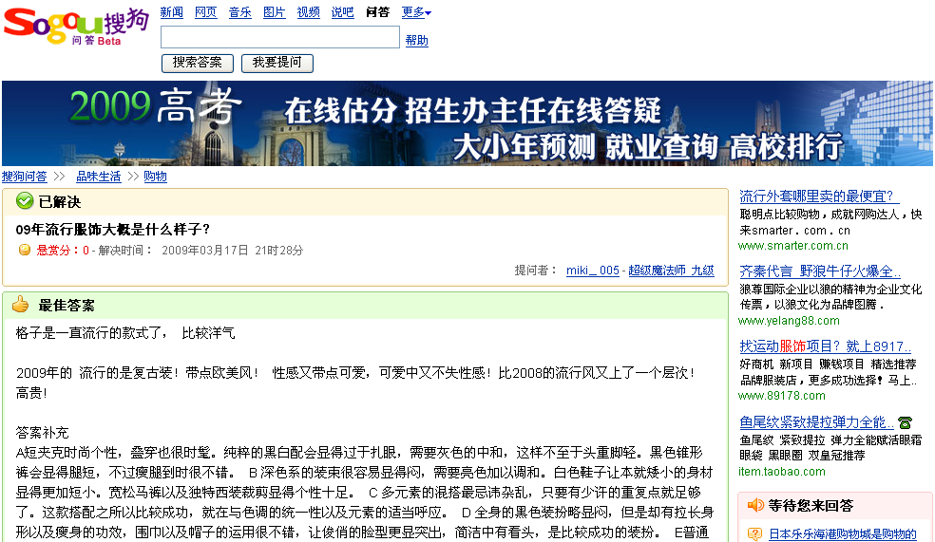
搜狗问答页面

Slide 10
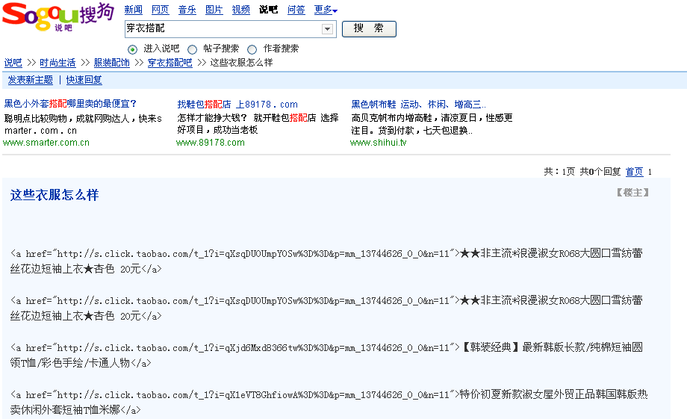
搜狗说吧页面

Slide 11
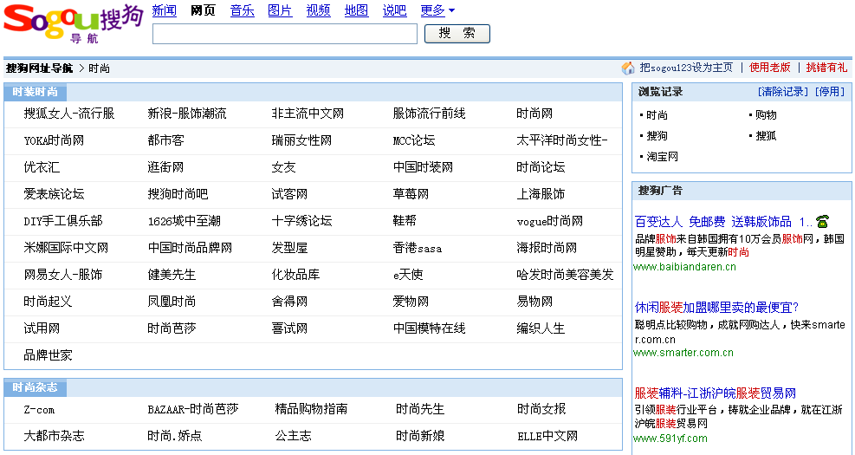
123搜狗导航页面

Slide 12
搜索数据介绍

Slide 13
数据体量
网页量200亿，日更新8亿 访问量达1.8亿（2011）
搜狗增速显著，环比增长22%

Slide 14
日志数据体量
1.8亿/天 => 60GB
6 month = 180 day
180 * 60GB = 10TB

Slide 15
数据体量
搜索仅仅这些数据吗？
网页索引
广告访问、点击
推荐服务数据和日志
...

Slide 16
案例需求
解决存储问题！ 能存储至少1年的数据量。
解决计算和访问问题！大部分服务可以使用延时访问，少部分涉及实时请求访问
解决扩展问题！可以随时增加、删除服务器来线性扩展服务
扩展服务简单！可以随时增加业务、服务，而不影响现有应用

Slide 17
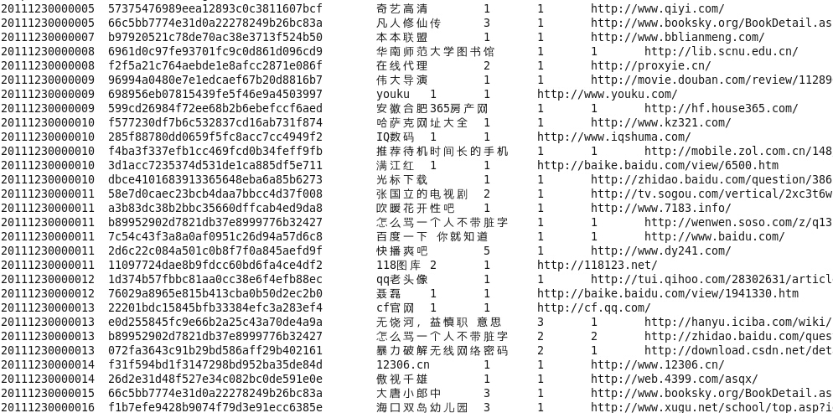
课程使用数据样例
访问时间 用户 ID [查询词] URL排名 点击顺序号 用户点击的 URL

Slide 18
课程使用数据样例
2011年某天数据
4500W记录
2000w独立用户
4.6GB

Slide 19
数据分析需求
6大类需求：
（1）构建数据仓库（分月、天）
（2）条数统计
数据总条数
非空查询条数
非空非重复条数
独立UID数

Slide 20
数据分析需求
（3）关键词分析
查询关键词长度统计
查询频度排名
（4）UID分析
UID查询次数分布
UID平均查询次数
UID改变查询关键词统计

Slide 21
数据分析需求
（5）用户行为分析
点击次数与Rank之间的关系分析
直接输入URL作为查询词的比例
独立用户行为分析
（6）实时数据展示

Slide 22
技术选型与架构

Slide 23
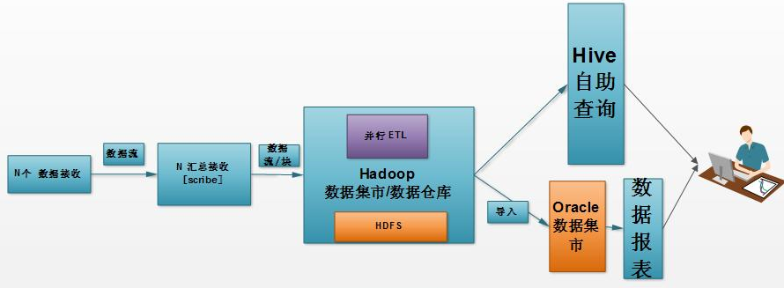
平台和技术架构参考
Hadoop后的数据仓库流程
Hive、Pig、MR、工作流

Slide 24
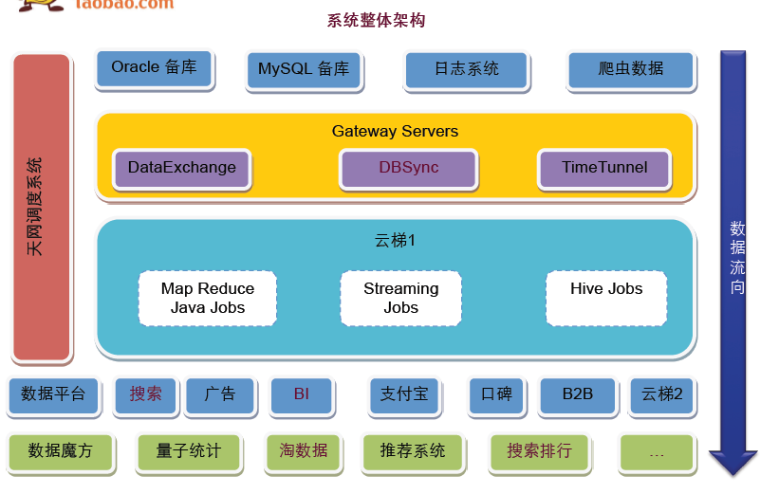
Taobao

Slide 25
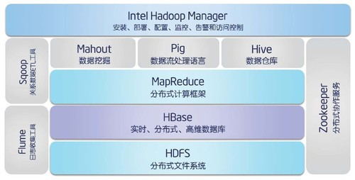
Taobao

Slide 26
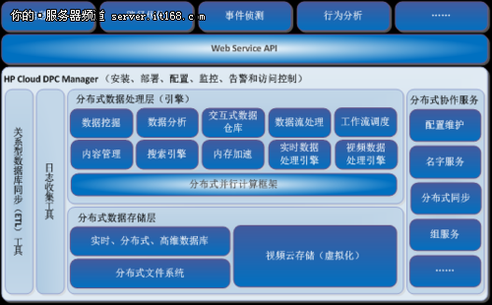
HP

Slide 27
系统架构与核心功能模块
WEB SERVER->
日志采集平台->
日志清洗、加载->
数据仓库->
离线分析系统->
ETL加载->
关系型数据库->
WEB系统数据展示

Slide 28

最终效果

Slide 29
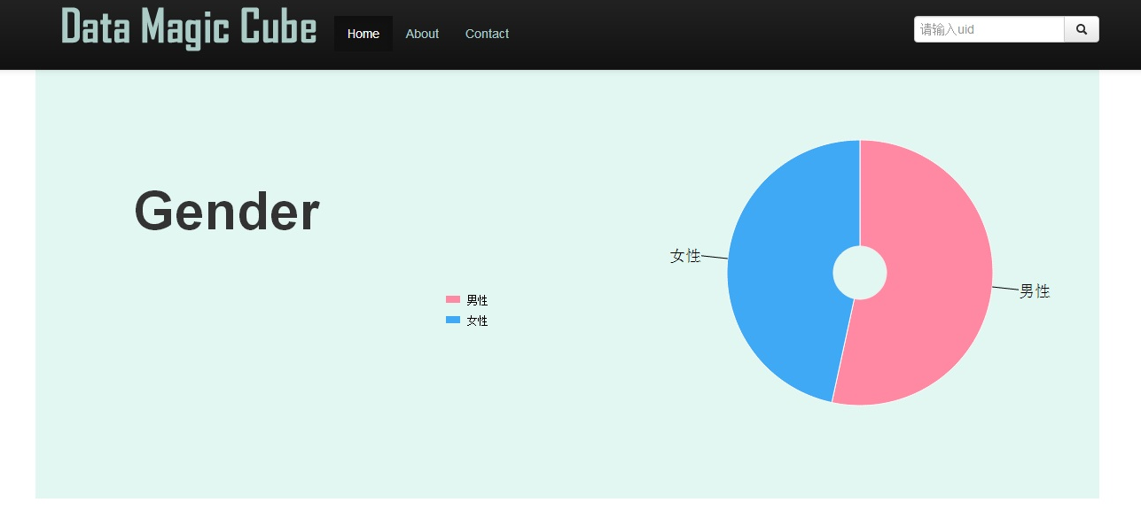
最终效果

Slide 30
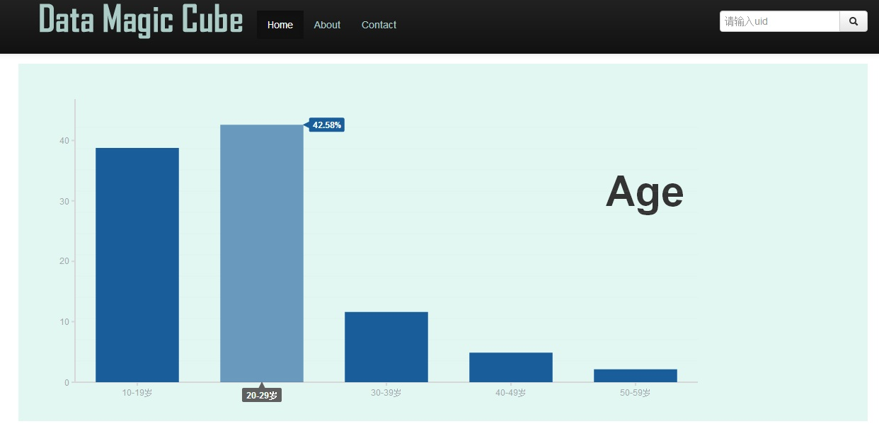
最终效果

Slide 31
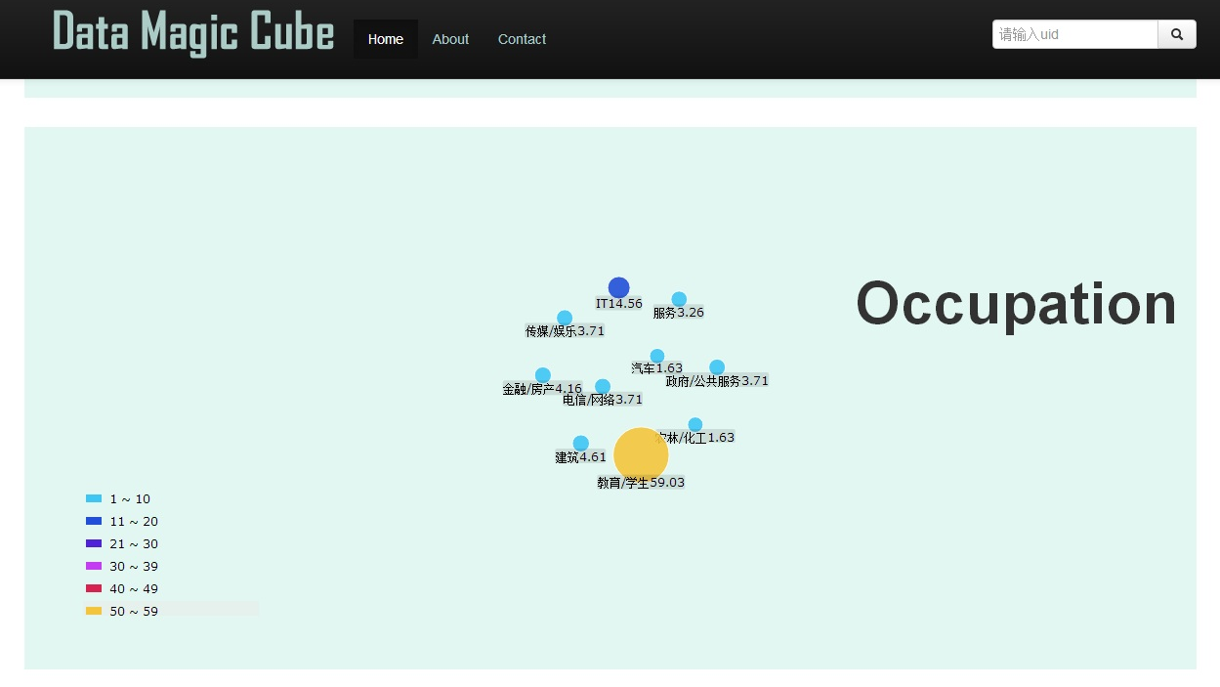
最终效果

Slide 32
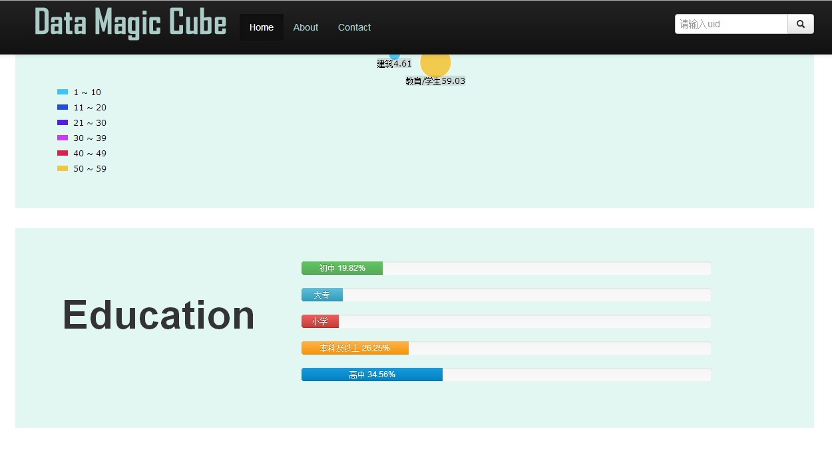
最终效果

Slide 33
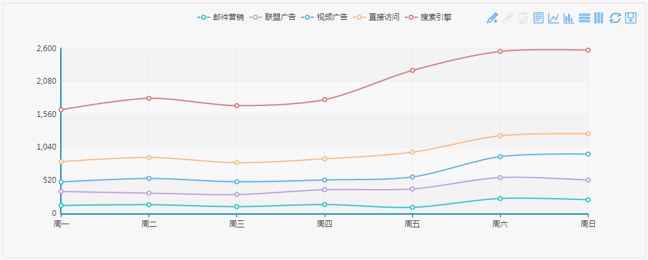
最终效果

Slide 34
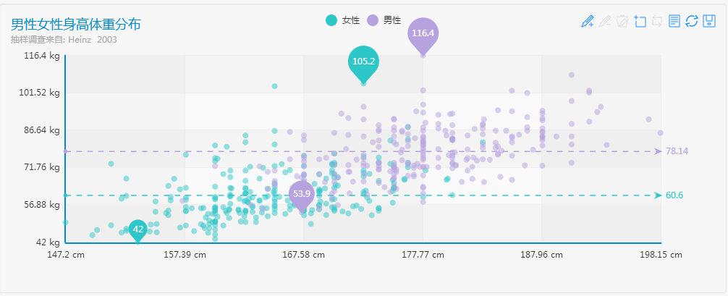
最终效果

Slide 35
Web Server

Slide 36
Web server
WWW和Web Server的概念
WWW(World Wide Web)是Internet上被广泛应用的一种信息服务技术。WWW 采用的是客户/服务器结构，整理和储存各种WWW资源，并响应客户端软件的请求，把所需的信息资源通过浏览器传送给用户。
客户指浏览器
服务器指Web Server。从功能上讲：WEB服务器是提供网上信息浏览服务，也称为WWW(WORLD WIDE WEB)服务器。

Slide 37
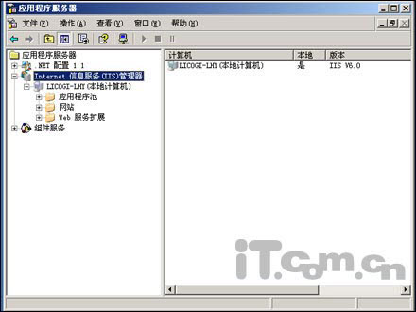
Web server
主流的Web server（服务器软件）介绍：
Microsoft IIS

Slide 38
MS IIS
微软的Web服务器产品为Internet Information Server (IIS)， IIS 是允许在公共Intranet或Internet上发布信息的Web服务器。例如：微软的官方网站
IIS提供了一个图形界面的管理工具，称为 Internet服务管理器，可用于监视配置和控制Internet服务
IIS包括Web服务器、FTP服务器和SMTP服务器，它使得在网络（包括互联网和局域网）上发布信息成了一件很容易的事。同时，它还提供一个Internet数据库连接器，可以实现对数据库的查询和更新。

Slide 39
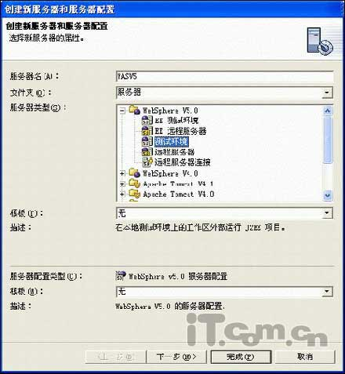
IBM WebSphere

Slide 40
IBM WebSphere
WebSphere软件平台提供了一整套全面的集成电子商务软件解决方案。作为一种基于行业标准的平台，它拥有足够的灵活性，能够适应市场的波动和商业目标的变化。它能够创建、部署、管理、扩展出强大、可移植、与众不同的电子商务应用，所有这些内容在必要时都可以与现有的传统应用实现集成。以这一稳固的平台为基础，客户可以将不同的IT环境集成在一起，从而能够最大程度地利用现有的投资。

Slide 41
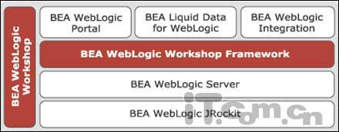
BEA WebLogic

Slide 42
BEA WebLogic
具有全面的功能、对开放标准的遵从性、多层架构、支持基于组件的开发，基于 Internet 的企业都选择它来开发、部署最佳的应用。
BEA WebLogic Server 在使应用服务器成为企业应用架构的基础方面继续处于领先地位。
BEA WebLogic Server 的遵从 J2EE 、面向服务的架构，以及丰富的工具集支持，便于实现业务逻辑、数据和表达的分离，提供开发和部署各种业务驱动应用所必需的底层核心功能。

Slide 43
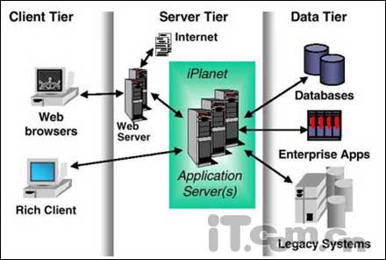
IPlanet Application Server

Slide 44
IPlanet Application Server
iPlanet Application Server的基本核心服务包括事务监控器、多负载平衡选项、对集群和故障转移全面的支持、集成的XML 解析器和可扩展格式语言转换（XLST）引擎以及对国际化的全面支持。iPlanet Application Server 企业版所提供的全部特性和功能，并得益于J2EE系统构架，拥有更好的商业工作流程管理工具和应用集成功能。

Slide 45
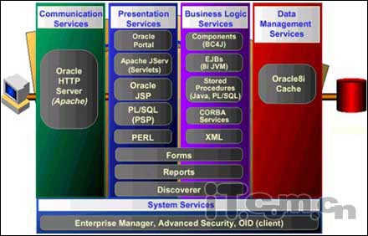
Oracle IAS

Slide 46
Oracle IAS
Oracle Internet Application Server 最大的优势是其集成性和通用性
集成性方面支持Web浏览器、胖客户端和手持设备
在通用性方面，Oracle iAS支持各种业界标准，包括 JavaBeans、CORBA、Servlets以及XML标准等

Slide 47
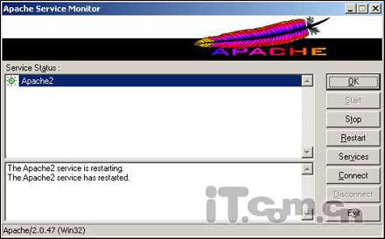
Apache

Slide 48
Apache
Apache是自由软件，所以不断有人来为它开发新的功能、新的特性、修改原来的缺陷。Apache的特点是简单、速度快、性能稳定，并可做代理服务器来使用。本来它只用于小型或试验Internet网络，后来逐步扩充到各种Unix系统中，尤其对Linux的支持相当完美。

Slide 49
Nginx
Nginx (“engine x”) 是俄罗斯人Igor Sysoev(塞索耶夫)编写的一款高性能的 HTTP 和反向代理服务器。
Nginx 已经在俄罗斯最大的门户网站── Rambler Media（www.rambler.ru）上运行了4年时间，同时俄罗斯超过20%的虚拟主机平台采用Nginx作为反向代理服务器。
在国内，已经有新浪博客、新浪播客、搜狐通行证、网易新闻、网易博客、金山逍遥网等多家网站、频道使用 Nginx 服务器。

Slide 50
Nginx的优点①
1、高并发连接：官方测试能够支撑5万并发连接，在实际生产环境中跑到2～3万并发连接数。
2、内存消耗少：在3万并发连接下，开启的10个Nginx 进程才消耗150M内存（15M*10=150M）。
3、配置文件非常简单：风格跟程序一样通俗易懂。
4、成本低廉：Nginx为开源软件，可以免费使用。而购买F5 BIG-IP、NetScaler等硬件负载均衡交换机则需要十多万至几十万人民币。

Slide 51
Nginx的优点②
5、支持Rewrite重写规则：能够根据域名、URL的不同，将 HTTP 请求分到不同的后端服务器群组。
6、内置的健康检查功能：如果 Nginx Proxy 后端的某台 Web 服务器宕机了，不会影响前端访问。
7、节省带宽：支持 GZIP 压缩，可以添加浏览器本地缓存的 Header 头。
8、稳定性高：用于反向代理，宕机的概率微乎其微。

Slide 52
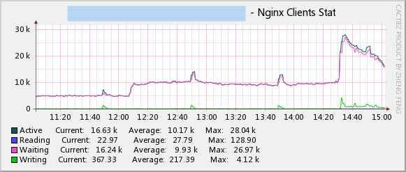
Nginx单点性能
2009-09-03 14:30，金山游戏《剑侠情缘网络版3》临时维护1小时，大量玩家上官网，论坛、评论、客服等动态应用Nginx服务器集群，每台服务器的Nginx活动连接数达到2.8万，Nginx生产环境相当高的并发值。

Slide 53
Nginx的主要应用类别
1、使用 Nginx 结合FastCGI运行 PHP、JSP 、Perl等程序
2、使用 Nginx 作反向代理、负载均衡、规则过滤
3、使用 Nginx 运行静态HTML页、图片
4、Nginx与其他新技术的结合应用

Slide 54

总结与提问
Notes:
54

Slide 55
开源日志收集系统

Slide 56
Scribe
Scribe是facebook开源的日志收集系统，在facebook内部已经得到大量的应用。它能够从各种日志源上收集日志，存储到一个中央存储系统 （可以是NFS，分布式文件系统等）上，以便于进行集中统计分析处理。它为日志的“分布式收集，统一处理”提供了一个可扩展的，高容错的方案。

Slide 57
Scribe
最重要的特点是容错性好。当后端的存储系统crash时，scribe会将数据写到本地磁盘上，当存储系统恢复正常后，scribe将日志重新加载到存储系统中。

Slide 58
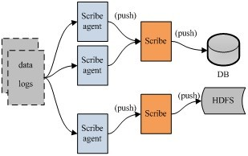
Scribe数据流

Slide 59
Scribe架构
scribe的架构比较简单，主要包括三部分，分别为scribe agent， scribe和存储系统。
(1) scribe agent
scribe agent实际上是一个thrift client。 向scribe发送数据的唯一方法是使用thrift client， scribe内部定义了一个thrift接口，用户使用该接口将数据发送给server

Slide 60
Scribe架构
(2) scribe
scribe接收到thrift client发送过来的数据，根据配置文件，将不同topic的数据发送给不同的对象。scribe提供了各种各样的store，如 file， HDFS等，scribe可将数据加载到这些store中。
(3) 存储系统
存储系统实际上就是scribe中的store，当前scribe支持非常多的store，包括file（文件），buffer（双层存储，一个主储存，一个副存储），network（另一个scribe服务器），bucket（包含多个 store，通过hash的将数据存到不同store中），null(忽略数据)，thriftfile（写到一个Thrift TFileTransport文件中）和multi（把数据同时存放到不同store中）。

Slide 61
Apache Chukwa
chukwa是一个非常新的开源项目，由于其属于hadoop系列产品，因而使用了很多hadoop的组件（用HDFS存储，用mapreduce处理数据），它提供了很多模块以支持hadoop集群日志分析。
需求：
(1) 灵活的，动态可控的数据源
(2) 高性能，高可扩展的存储系统
(3) 合适的框架，用于对收集到的大规模数据进行分析

Slide 62
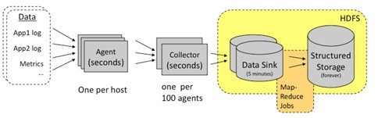
Apache Chukwa数据流

Slide 63
Chukwa架构
Chukwa中主要有3种角色，分别为：adaptor，agent，collector。
(1) Adaptor 数据源
可封装其他数据源，如file，unix命令行工具等
目前可用的数据源有：hadoop logs，应用程序度量数据，系统参数数据（如linux cpu使用流率）。
(2) HDFS 存储系统
Chukwa采用了HDFS作为存储系统。HDFS的设计初衷是支持大文件存储和小并发高速写的应用场景，而日志系统的特点恰好相反，它需支持高并发低速率的写和大量小文件的存储。需要注意的是，直接写到HDFS上的小文件是不可见的，直到关闭文件，另外，HDFS不支持文件重新打开。

Slide 64
Chukwa架构
(3) Collector和Agent
为了克服(2)中的问题，增加了agent和collector阶段
Agent的作用：给adaptor提供各种服务，包括：启动和关闭adaptor，将数据通过HTTP传递给Collector；定期记录adaptor状态，以便crash后恢复。
Collector的作用：对多个数据源发过来的数据进行合并，然后加载到HDFS中；隐藏HDFS实现的细节，如，HDFS版本更换后，只需修改collector即可。
(4) Demux和achieving
直接支持利用MapReduce处理数据。它内置了两个mapreduce作业，分别用于获取data和将data转化为结构化的log。存储到data store（可以是数据库或者HDFS等）中。

Slide 65
Flume
Flume是cloudera于2009年7月开源的日志系统。它内置的各种组件非常齐全，用户几乎不必进行任何额外开发即可使用。

Slide 66
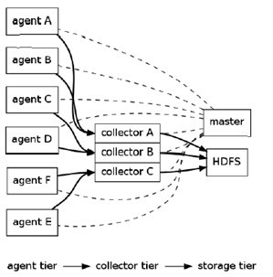
Flume

Slide 67
Flume架构
正如前面提到的，Flume采用了分层架构，由三层组成，分别为agent，collector和storage。其中，agent和collector均由两部分组成：source和sink，source是数据来源，sink是数据去向。

Slide 68
Flume架构
(1) agent
agent的作用是将数据源的数据发送给collector，Flume自带了很多直接可用的数据源（source）
(2) collector
collector的作用是将多个agent的数据汇总后，加载到storage中。它的source和sink与agent类似。

Slide 69
Flume架构
(3) storage
storage是存储系统，可以是一个普通file，也可以是HDFS，HIVE，HBase等。

Slide 70
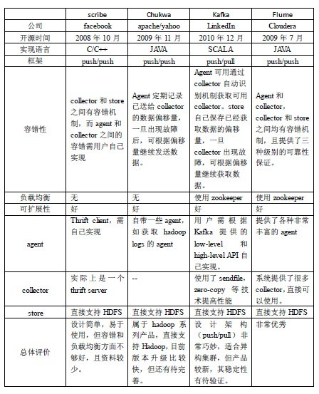
日志收集系统对比

